Slide 1

UNIVERSITARIOS RECIÉN LLEGADOS
Ciudad nueva, poco dinero y poca gente con quien salir
1 / 9
Notes:
Os contamos algo que nos pasó: un sábado quisimos salir con poco dinero, pasamos una hora mirando Instagram y Google Maps y acabamos en el sitio de siempre.
(pausa)
¿A cuántos os ha pasado?

Slide 2
EL PROBLEMA · ENTREVISTAS
No conocen a nadie y no saben con quién ir
2 / 9
Notes:
Lo que nos contaron: falta de compañía (no conocer a nadie y no saber con quién ir) y planes que no se concretan y acaban en quedarse en casa.
Hoy lo resuelven con búsqueda por redes sociales, peer to peer, preguntar a conocidos y reseñas de Google Maps, y no les basta.

Slide 3
INSIGHT
Ideas les sobran. Les falta con quién ir
TikTok, Instagram y Google Maps dan información, no compañía
3 / 9
Notes:
Nuestro insight: aunque encuentran ideas de sobra en TikTok, Instagram o Google Maps, un plan solo se hace realidad si hay alguien con quien ir.
Cuanto más buscan solos, más se bloquean y más tiempo pierden, porque lo que les falta es compañía y no información.

Slide 4
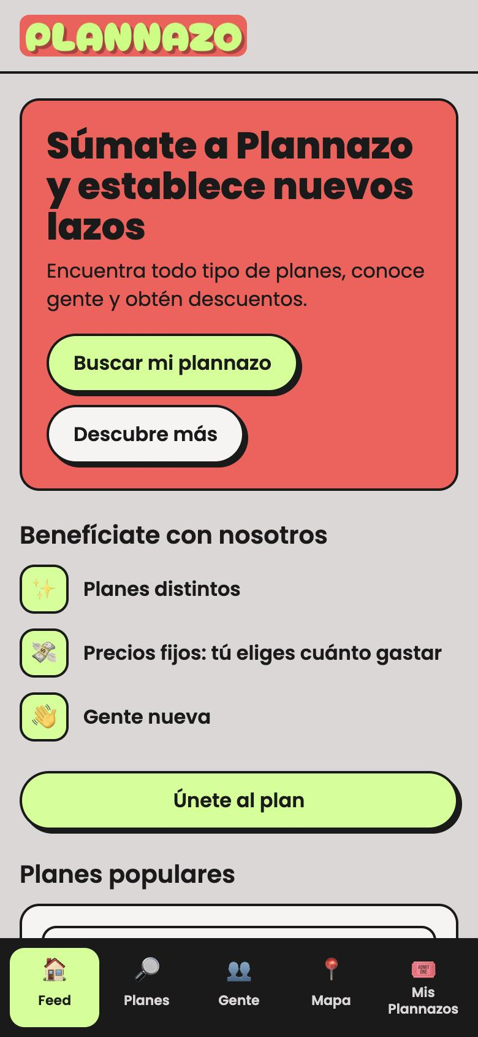
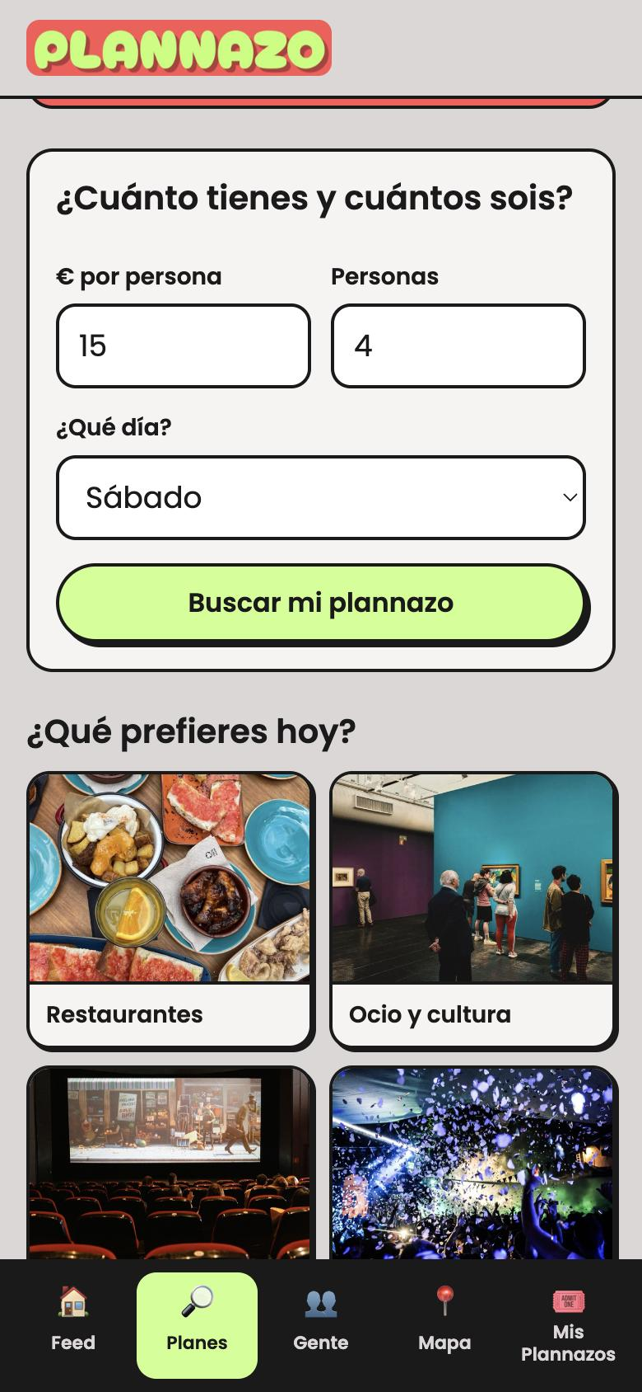
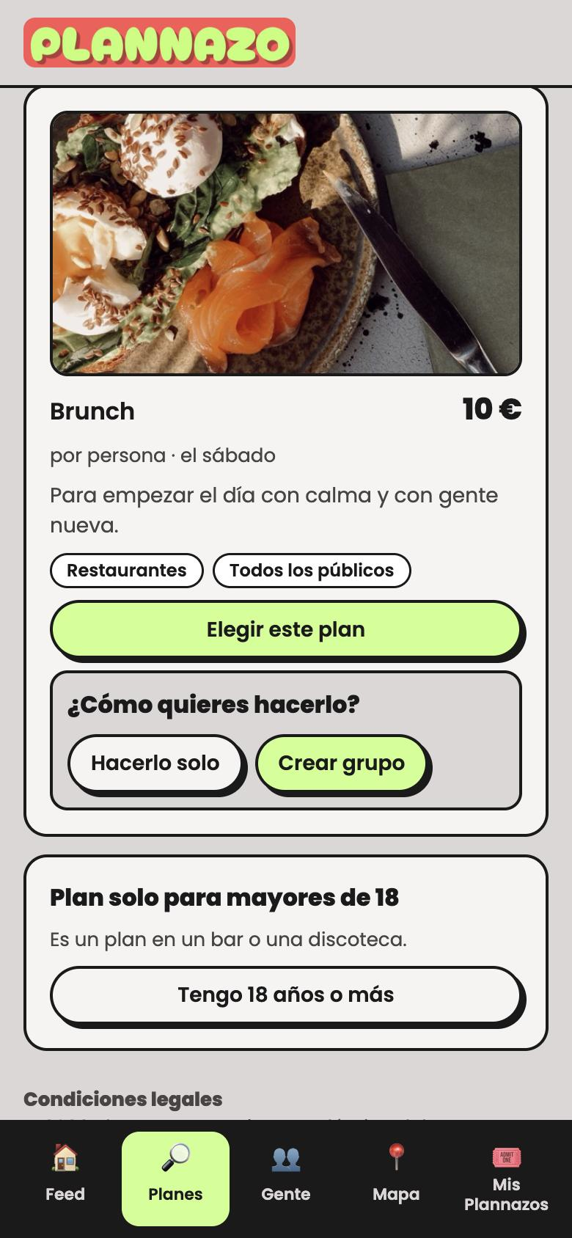
LA SOLUCIÓN
Plannazo · demo en vivo
Dinos cuánto tienes y cuántos sois: nosotros te damos el plannazo
1 · Abres la app
2 · 15 € y somos 4
3 · Solo o en grupo
Demo en vivo ↗
4 / 9
Notes:
Plannazo: conecta con gente nueva, descubre nuevos planes y obtén descuentos. Os lo enseñamos en directo.
(DEMO: Buscar mi plannazo → 15 € y somos 4 → elegir plan → Crear grupo → votar en el chat → dividir el pago)

Slide 5
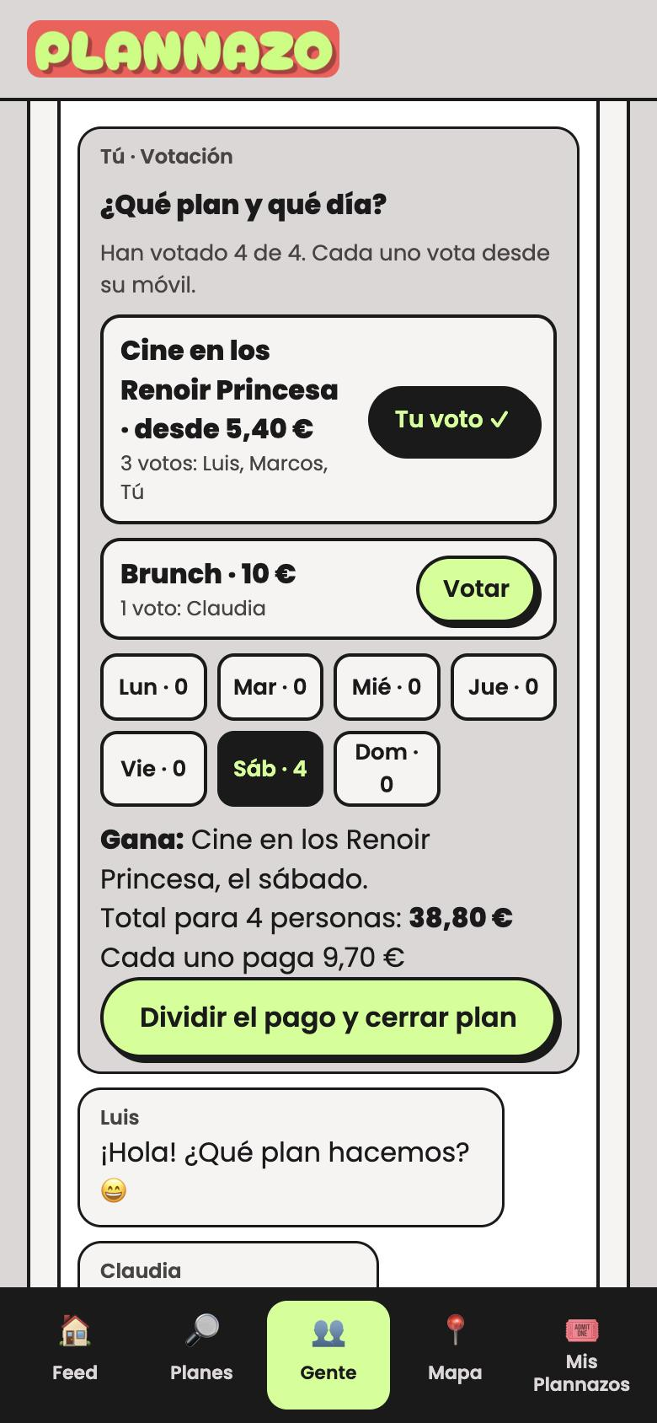
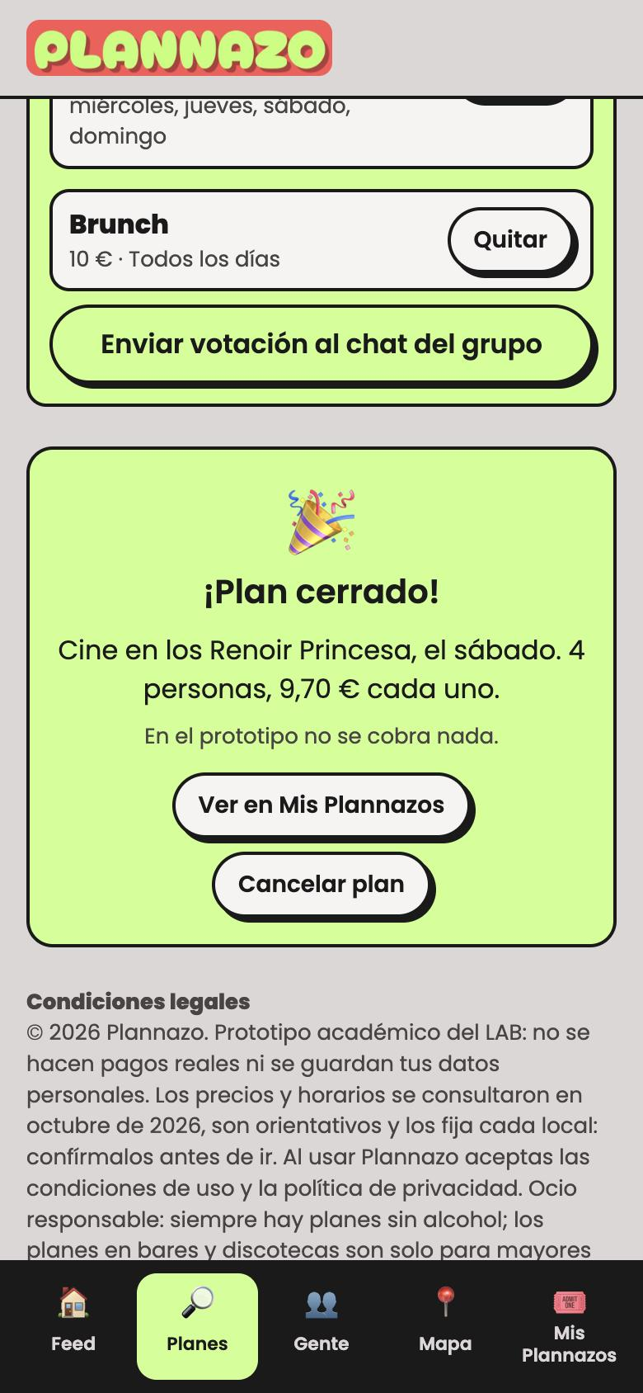
EL VALOR
El grupo vota y el plan se cierra
Cada uno vota desde su móvil. La app reparte el pago
4 · Votación en el chat
5 · ¡Plan cerrado!
5 / 9
Notes:
Aquí está el valor: cada uno vota el plan y el día desde su móvil, en el chat del grupo. La app dice qué gana y cuánto paga cada uno, y el plan queda cerrado.
De «a ver si quedamos» a un plan real en un par de minutos.

Slide 6
LO QUE NOS DICEN LOS DATOS
Gusta gratis, pero casi nadie pagaría
n = 12 · Fuente: encuesta de validación del equipo (octubre 2026) · Datos de práctica de clase, no representativos
6 / 9
Notes:
Encuesta (n = 12, datos de práctica).
H1: con el criterio de pago, solo 1 de 12 (8,3 %) daría un 4 o un 5. Eso está muy lejos del 50 %, y el intervalo llega como mucho al 35 %. Ojo: con intención de uso sería un 66,7 %, pero el intervalo (39–86 %) también incluye el 50 %.
H2: la web no la mide, pero la tabla da pistas. Nadie puntúa por debajo de 3 su satisfacción con lo que usa (7/12 dan 4 o 5). Aun así, 10/12 ven Plannazo diferente (4 o 5).
En el test con usuarios vimos 2 problemas de uso; los más graves los hemos corregido en esta versión.
H1 · Les convence la propuesta «Conectar: conecta con gente nueva, descubre nuevos planes, obtén descuentos» → no concluyente.
H2 · Lo que usan hoy no les basta (redes sociales, peer to peer, preguntar a conocidos, reseñas de Google Maps) → no concluyente.

Slide 7
MODELO DE NEGOCIO
Gratis para el estudiante. Pagan los locales
Planes patrocinados
Destacados en el buscador
Anuncios por zona, tipo y presupuesto
7 / 9
Notes:
Cómo ganamos dinero: app gratis para el estudiante, por su presupuesto ajustado; publicidad de locales, con planes patrocinados y destacados en el buscador; y anuncios segmentados por zona, tipo de plan y presupuesto.

Slide 8
DECISIÓN
Pivotamos
Sin versión de pago: gratis para siempre y con precios fijos que eliges tú
8 / 9
Notes:
Pivotamos. No establecemos una versión de pago: la app será gratuita. Y cambiamos «precios asequibles» por precios fijos que elige el propio cliente según lo que puede gastar.
Por mucho que las redes les basten, cuando conozcan la app e interactúen con ella cambiarán de opinión.

Slide 9
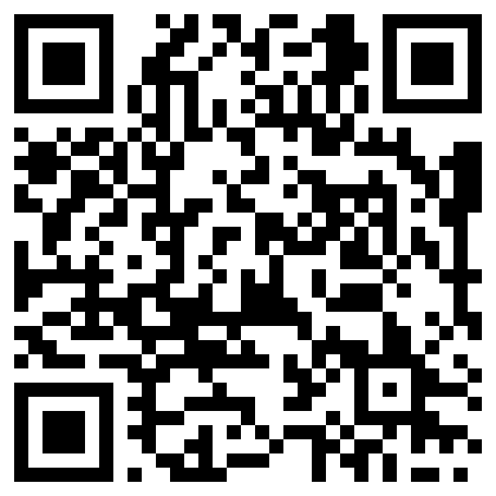
Escanead el QR y probadlo
Súmate a Plannazo y establece nuevos lazos
equipo1-cmyk.github.io/ed-plannazo/app/
9 / 9
Notes:
Probad Plannazo ahora: escanead el QR.
Súmate a Plannazo y establece nuevos lazos.

